Slide 1

SOFTWARE LIBRE
INTRODUCCIÓN A GITHUB
NOMBRE: Jiménez oscar

Slide 2
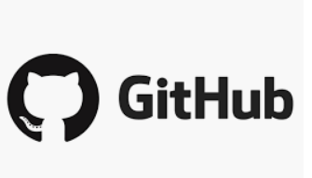
¿Qué es GitHub?

Slide 3
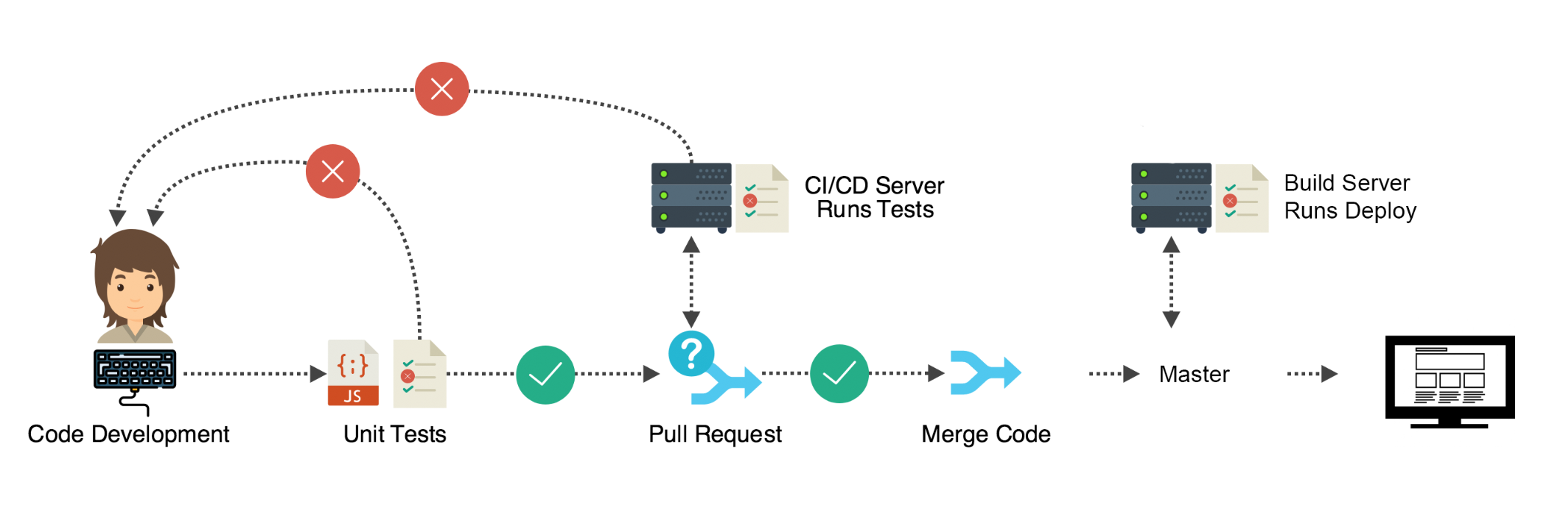
¿Para qué sirve?

Slide 4
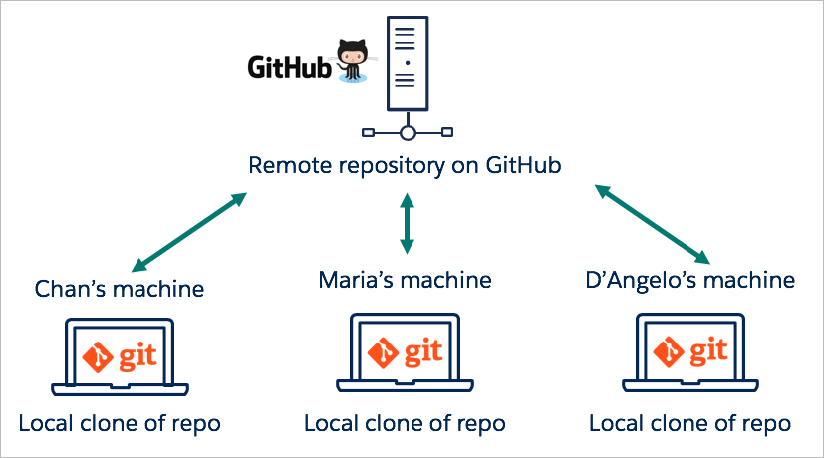
Trabajo en Equipo

Slide 5
HERRAMIENTAS BÁSICAS

Slide 6
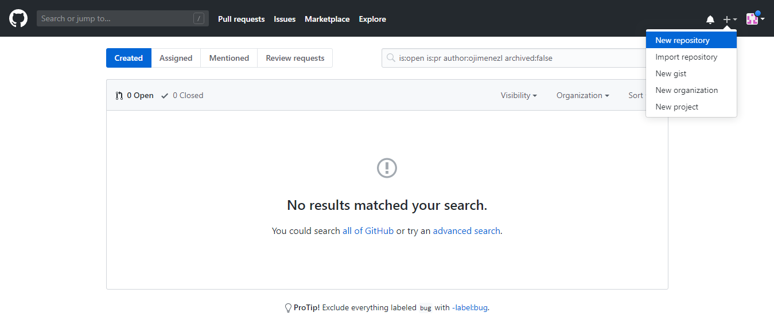
Nuevo Repositorio

Slide 7
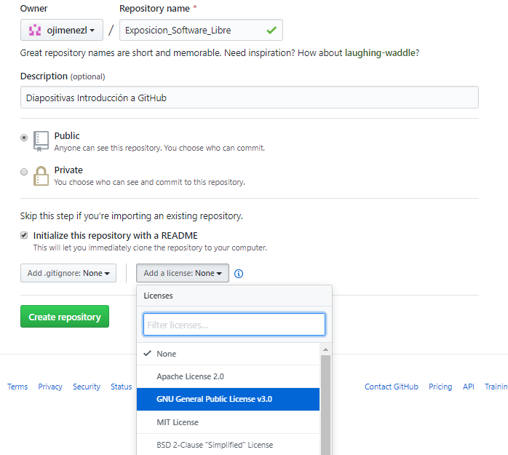

Nuevo Repositorio

Slide 8
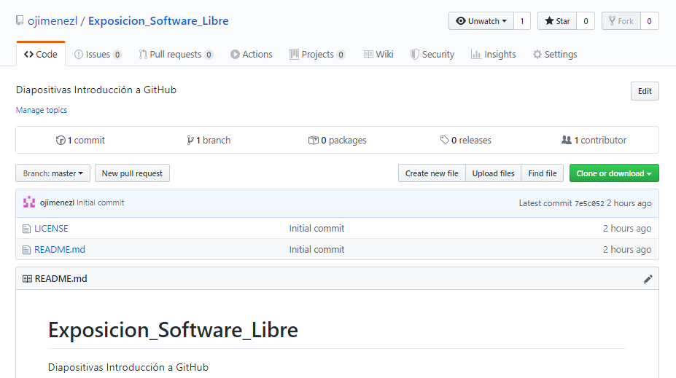

Slide 9
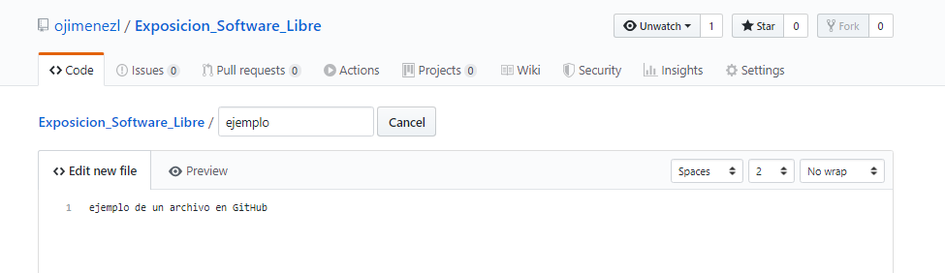
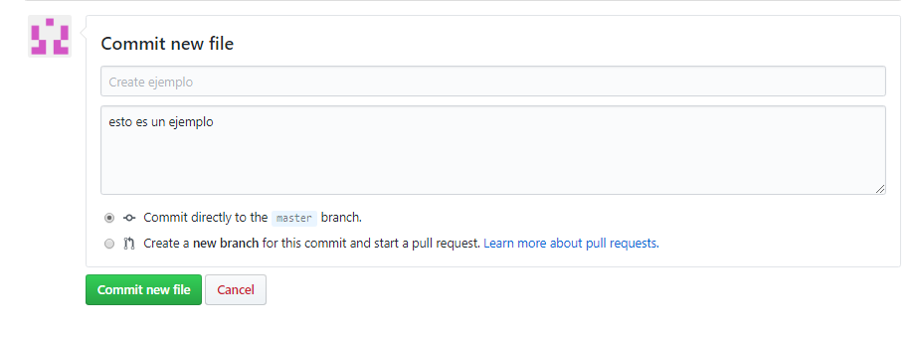
Crear un archivo

Slide 10
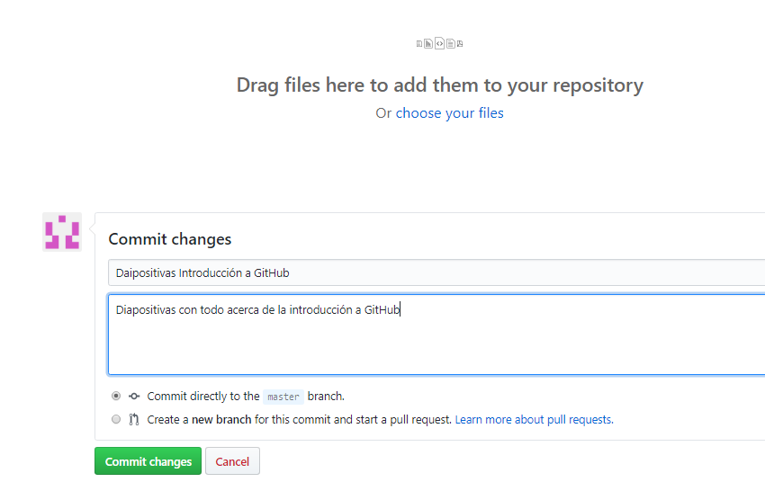
Subir un archivo a GitHub

Slide 11
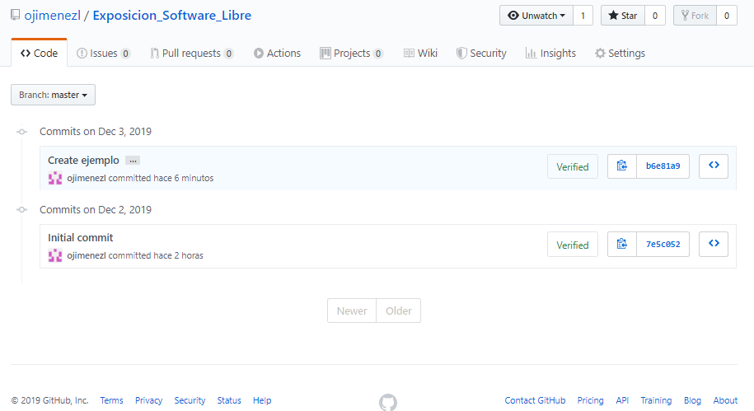
Commits

Slide 12
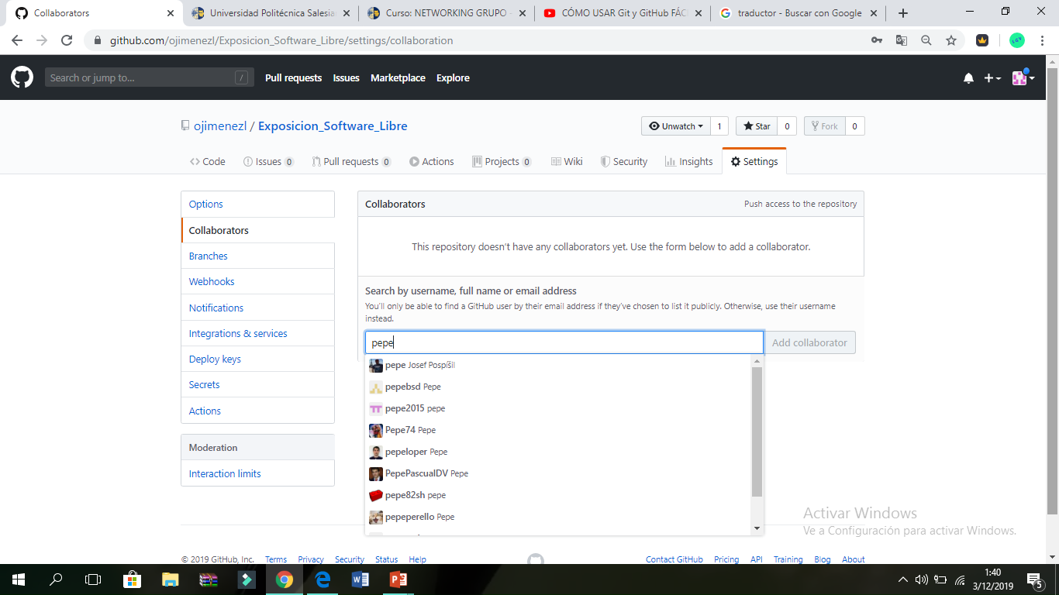
Agregar Colaboradores

Slide 13
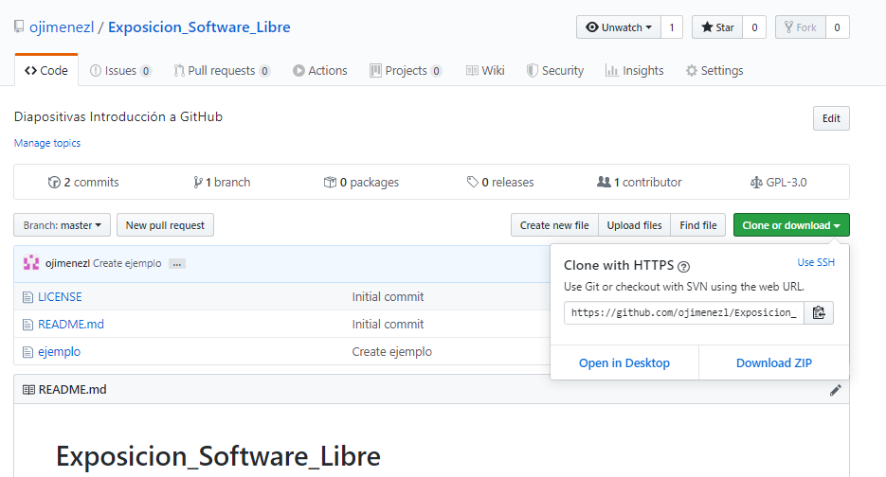
Descargar un Proyecto

Slide 14
Conclusiones
La plataforma GitHub permite un mejor desenvolvimiento al momento de trabajar en equipo, ya que al almacenar en un mismo repositorio los documentos, los miembros proyecto pueden acceder de forma rápida y sencilla a los archivos que necesitan para seguir con su trabajo.
Se debe tener muy en claro la licencia que va a tener el proyecto, ya que al ser un repositorio remoto y a un mas creándolo como vista pública, cualquier usuario pude buscar y descargar el proyecto que desee.
Los documentos tendrán un buen respaldo de perdida o eliminación involuntaria ya que la subirlo al repositorio estos permanecerán ahí siempre y cunado un miembro del quipo los elimine.
El espacio para guardar archivos que ofrece es gratuito, y se puede aprovechar de esto para no dejar sin espacio de memoria a nuestros computadores.

